Slide 1
Основы компьютерных сетей. Технология Ethernet. Часть 2
Основные концепции технологии Ethernet. CSMA/CD.
MAC - адресация. Формат Ethernet фрейма. Коммутация. Диагностика канального уровня.

Slide 2
Четыре задачи, требующие решения:
1.Решить вопрос с адресацией фреймов.
2.Решить вопрос проверки целостности фрейма после приёма.
3.Решить, какому протоколу отдать этот пакет для дальнейшей обработки.
4.Решить проблему с множественным доступом к среде передачи данных.
На физическом уровне решить проблему адресации невозможно.

Slide 3
Адресация в Ethernet
В качестве адресации устройств придумали MAC (media access control) адреса.
MAC-адрес – уникальное(относительно) 6-ти байтовое число, которое принято записывать в HEX виде, например:
00-11-95-1C-D8-02.
MAC-адрес присваивается сетевому устройству на заводе.

Slide 4
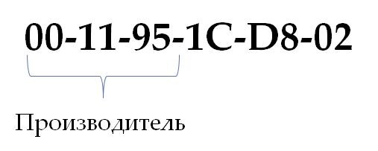
MAC-address
MAC-адрес состоит из двух частей, первая распределяется между производителями оборудования, а вторая распределяется самим производителем. Таким образом по MAC-адресу можно понять фирму-производитель оборудования (если адрес не был програмно изменен).

Slide 5

Broadcast MAC адрес

Slide 6
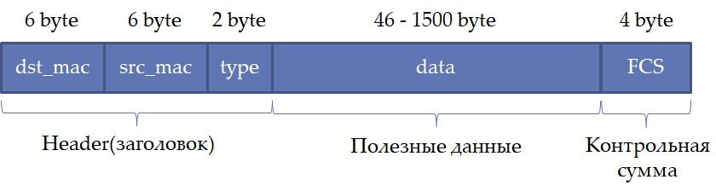
Формат Ethernet фрейма
Адресация
Проверка целостности (бракованный пакет отбрасывается в точке ближайшей к проблеме)
Type – протокол верхнего уровня

Slide 7


Slide 8
MTU
MTU (Maximum Transmission Unit; максимальная единица передачи) - максимальный размер пакета, который может быть передан по сети без фрагментации.
Для Ethernet это значение составляет 1500 байт.

Slide 9
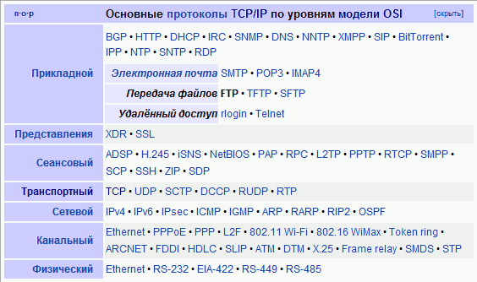

Slide 10
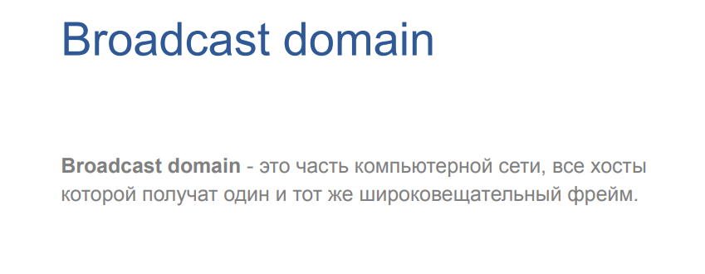

Slide 11
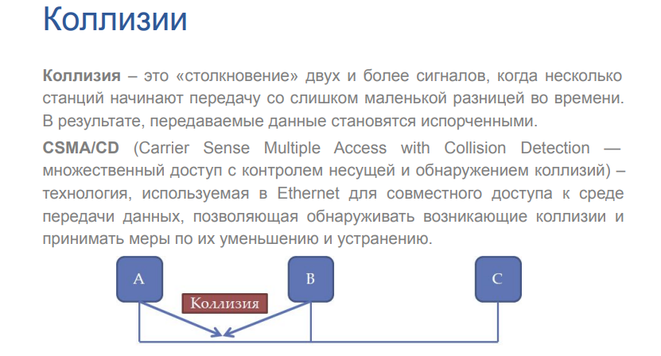

Slide 12
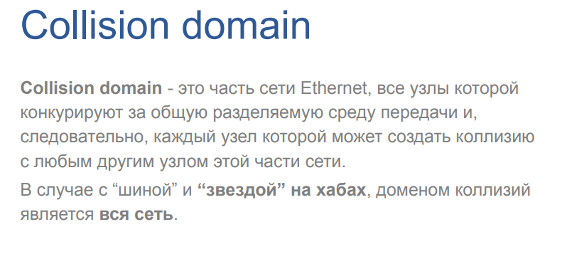

Slide 13
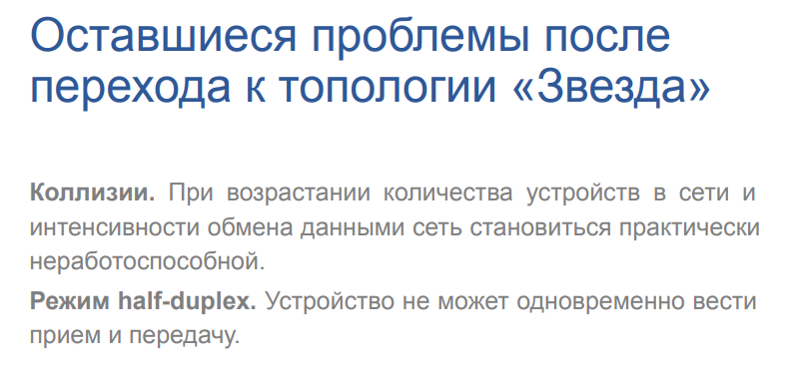

Slide 14
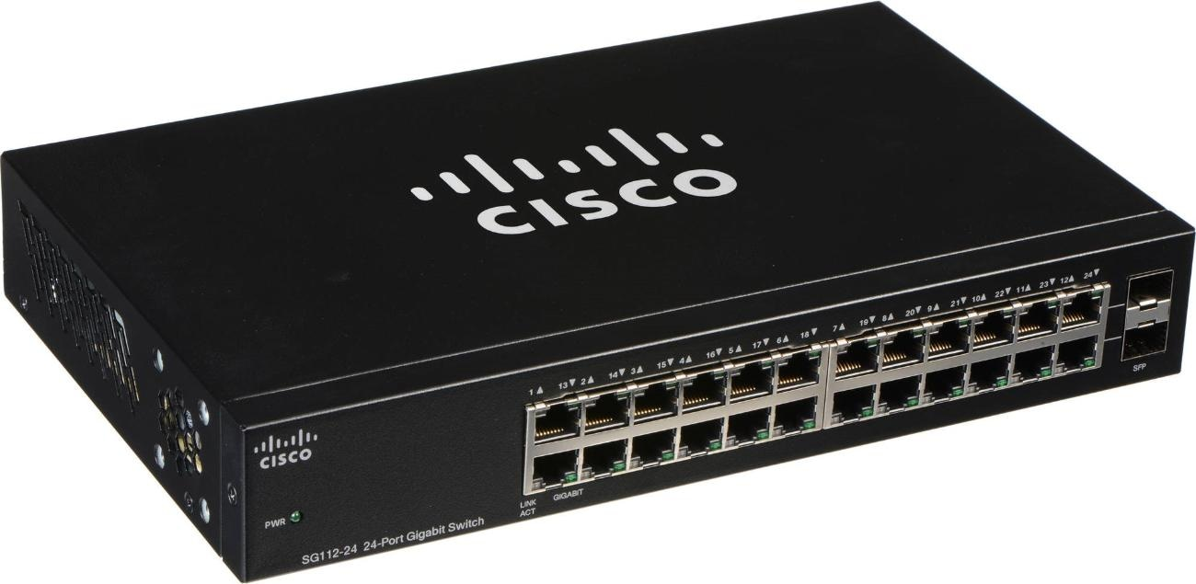

Slide 15
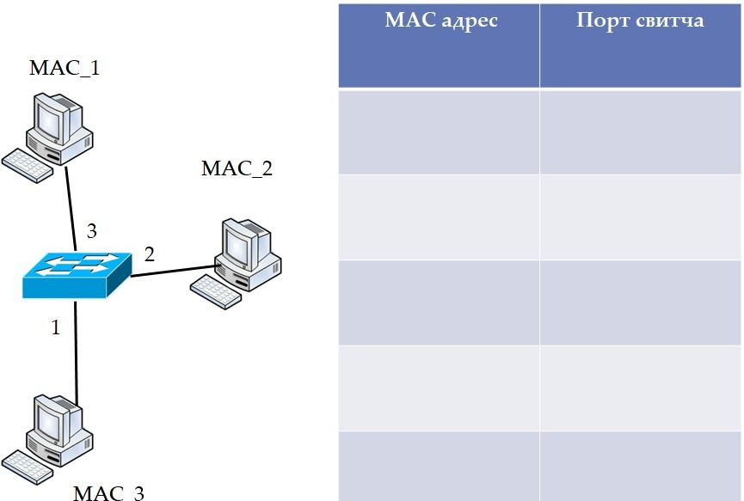
Таблица коммутации

Slide 16
Коммутатор (Switch, Bridge)
1. Коммутатор имеет буфер для хранения пакетов
2. Не имеет своего mac-адреса
3. Коммутатор имеет таблицу mac-адресов (заполняется по факту прибытия пакетов). Один mac-адрес может быть привязан к одному интерфейсу. К одному интерфейсу может быть привязано множество mac-адресов.

Slide 17
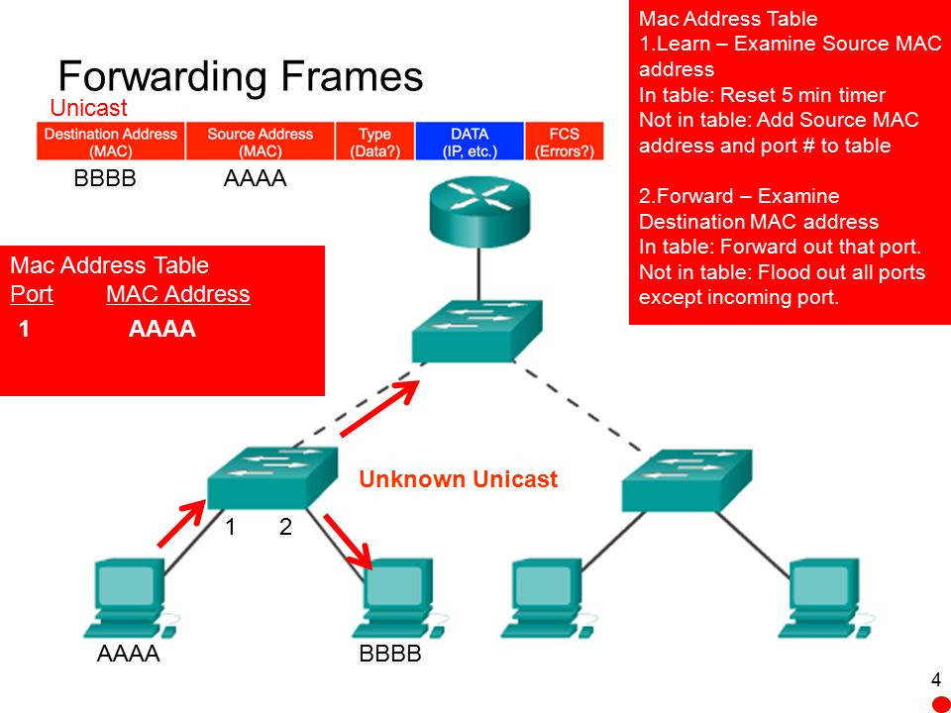
Unknow destination unicast flood

Slide 18
Unknow destination unicast flood
Если в таблице нет mac-адреса получателя, коммутатор отправляет пакет во все интерфейсы

Slide 19
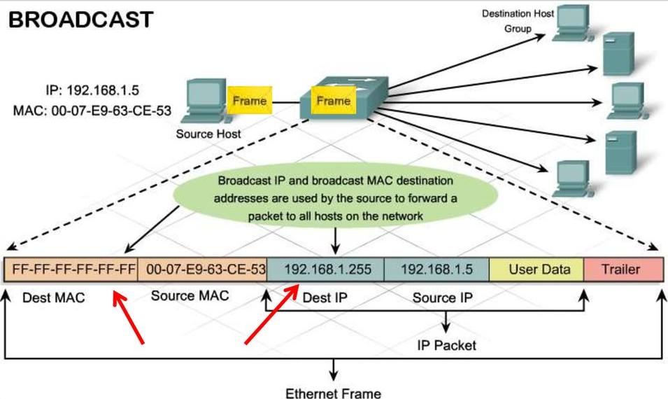
Broadcast flood

Slide 20
Broadcast flood
Если в поле получателя broadcast, коммутатор отправляет пакет во все активные интерфейсы.
Область распространения brjadcast пакета определяет broadcast-домен.

Slide 21

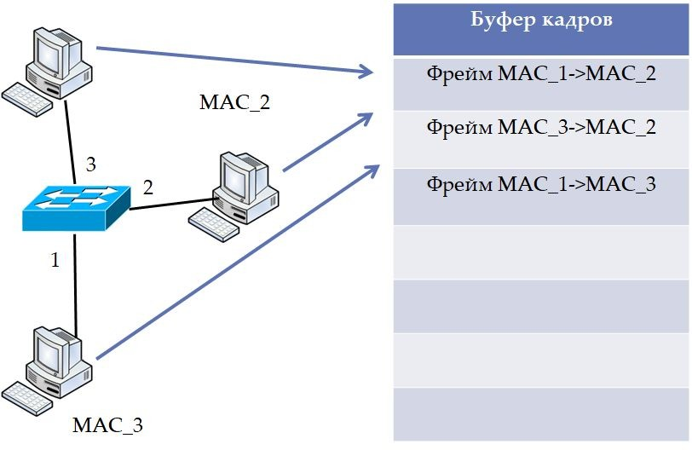
Внутренний буфер коммутатора. Store and forward.

Slide 22
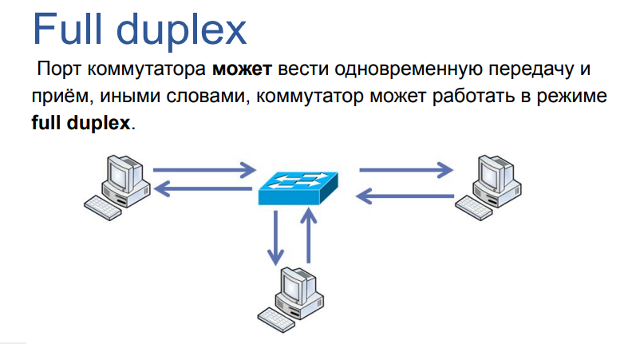

Slide 23
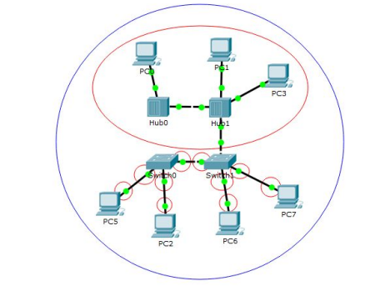

Slide 24
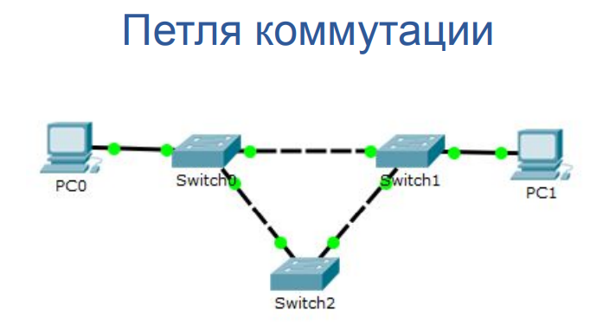

Slide 25
Broadcast flood
Если в поле получателя broadcast, коммутатор отправляет пакет во все активные интерфейсы.
Область распространения brjadcast пакета определяет broadcast-домен.

Slide 26
